Slide 1
教育會考與基測比較之研究
作者:朱博勳
劉雨晶
徐敬惀

Slide 2
研究動機
[1]了解會考以及基測的舉行方式
[2]了解會考和基測的差別
[3]了解會考與基測的優缺點

Slide 3
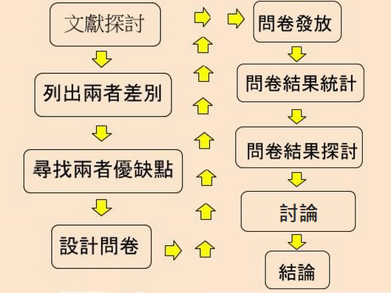
三、研究方法
[1]先參考會考和基測的舉行方式
[2]列出會考與基測的差異
[3]發放問卷耊查會考和基測的優缺點
四、研究流程
(圖一)研究流程

Slide 4
一、會考與基測介紹
(一)會考介紹
國中教育會考五個科目─國文、自然、英文、數學、社會採標準參照方式呈現，分別為精熟、基礎和待加強。而寫作測驗則採級分制，分為一至六級分。並於精熟等級(A)再標示A++和A+、於基礎等級(B)再標示B++和B+。目的是將分數模糊化，分為三等第四標示，以減輕學生分分計較的壓力。
(二)基測介紹
採用百分量尺，將所有考生依照成績的高低分成一百等分(PR值)。測定學生學術的能力，作為進入高中學習的參考。一切以考試分數為申請入學基準。

Slide 5
二、會考與基測之差別
 | 會考 | 基測
難易度 | 難易適中 | 中等偏易
記分 | 標準參照 | 常模參照
結果 | 五科目評量結果分為精熟、基礎和待加強 | PR值(PR1~PR99)
科目 | 國文、英文、英文聽力、數學、數學非選擇題、社會、自然、寫作 | 國文、英文、數學、社會、自然、寫作

Slide 6
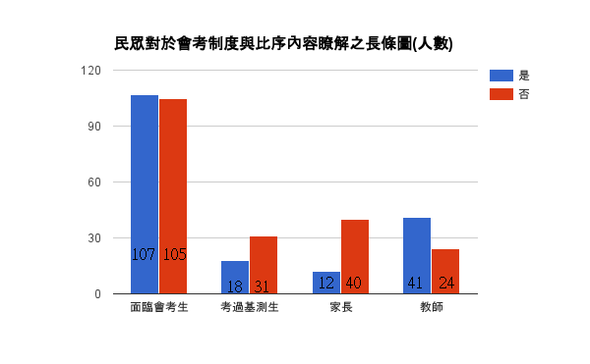
三、會考與基測之優缺
(一)對基測的了解
剛開始我們先以問卷調查民眾與對於會考的了解，發現許多人對於會考制度的認識不多，甚至有些是一無所知，這對於學生的升學是不利的，可能是政府的宣導並不周到，或各項條文的描述太過複雜。(數據結果見圖二)
圖(二)民眾對於會考制度與比序內容了解之長條圖

Slide 7
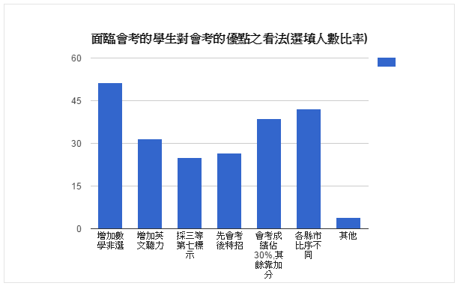
(二)優缺點探討
之後我們列出會考與基測的優缺點，並且加以整理成第二份問卷。調查了五種身分的人，分別為面臨會考的學生、考過會考的學生、考過基測的學生、會考生家長以及教師。
1、面臨會考的學生對於會考優缺點的看法
(1)優點數據
有大約一半的學生認為增加數學非選題是好的，可能是因為非選題無法猜題，必須憑實力，提高鑑別度。而選擇各縣市比序不同有42%，推測因各分區皆以學生較易獲得分數的領域作為比序項目，對學生是有利的。詳細數據如圖(三)
圖(三)面臨會考的學生對會考的優點之看法

Slide 8
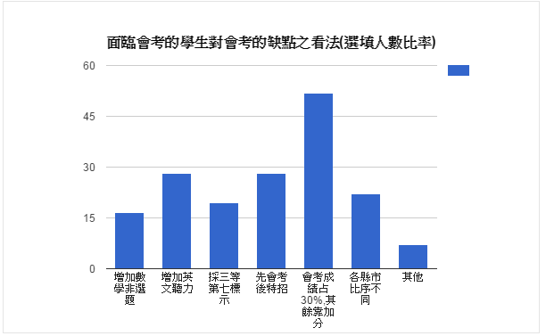
(2)缺點數據
有40%的學生認為英文聽力是缺點，研判平時缺乏聽力的訓練，導致考試時無法聽懂內容，造成分數偏低，也被認為是缺點。而「會考成績佔30%，其餘靠加分」的選項有34%的人選，但是同樣的選項在優點中也有38%的人選擇，由於數據接近，我們推估是因為讀書傾向的人認為這是缺點，但是這制度對於成績普通的人卻是加分的好機會，才造成數據如此接近。詳細數據如圖(四)
圖(四)面臨會考的學生對會考的缺點之看法

Slide 9
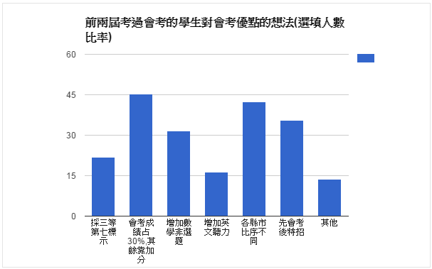
2、考過會考的學生對於會考優缺點的看法
(1)優點數據
有45%的高中學生認為會考只佔成績30%是優點，原因應是成績普通的學生能藉由校外比賽的加分選到自己期望的學校。而42%高中學生認為各縣市比序不同是優點，原因應與上述原因相同。詳細數據如圖(五)。
圖(五)前兩屆考過會考的學生對會考優點的想法

Slide 10
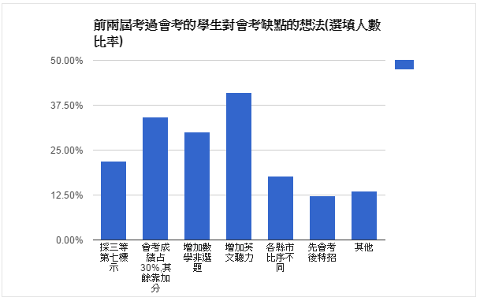
(2)缺點數據
一半以上的學生(51%)認為會考成績佔30%為缺點，與缺點成為強烈對比，推估是因為在外比賽加分不足。例如花蓮縣有名女學生5B未上花女，但另一名會考成績較她低的學生卻成功錄取。詳細數據如圖(六)
圖(六)前兩屆考過會考的學生對會考缺點的想法

Slide 11
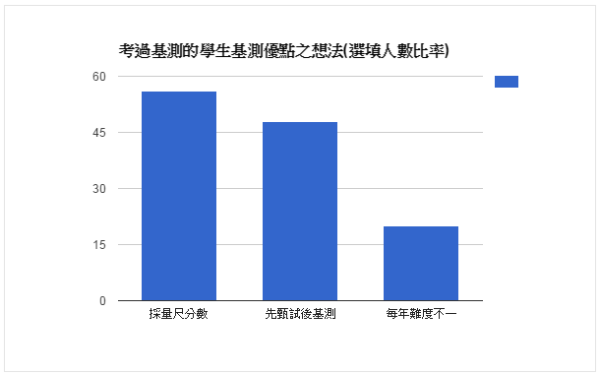
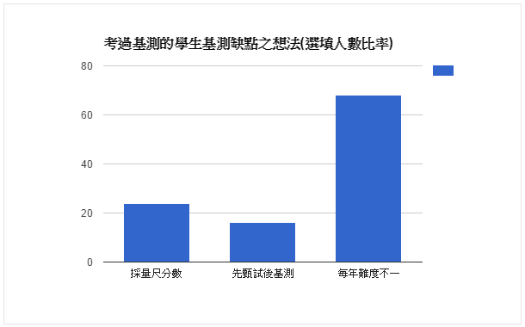
3、考過基測的學生對於基測優缺點的看法
(1)優點數據
有56%學生認為採量尺分數是好的，可能是因為基測憑自己實力，無其他因素可影響(例會考的加分制)，因此受到讀書傾向的學生歡迎。詳細數據如圖(七)。
2)缺點數據
而68%的學生認為每年難度不一是基測最為人詬病之處，因而造成學生準備的困擾。詳細數據如圖(八)。
圖(八)考過基測的學生基測缺點之想法
圖(七)考過基測的學生基測優點之想法

Slide 12
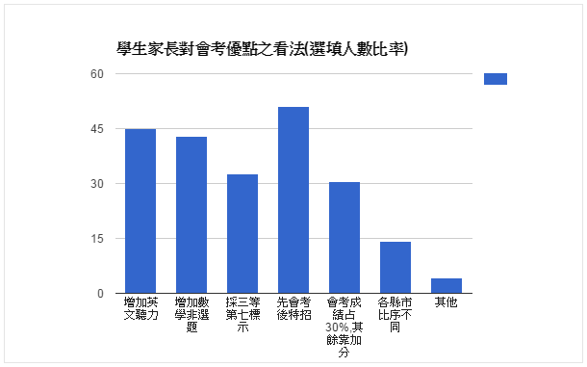
4、會考考生家長對於會考優缺點的看法
(1)優點數據
家長認為先會考後特招為優點，學生若會考表現失常，仍有一次補救的機會。而增加數學非選和英文聽力分別有42%和45%的家長選擇，推測有些家長希望多了這些考題後，能夠增加子女未來在社會的競爭力。詳細數據如圖(九)
圖(九)學生家長對會考優點之看法

Slide 13
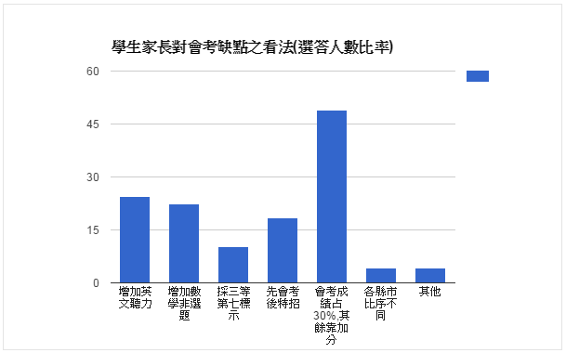
(2)缺點數據
而57%家長認為各縣市比序不同為缺點，推測每個縣市有不同的比序項目，會造成家長疑惑。而會考成績佔30%為缺點則有近一半(49%)的家長選，推測許多校外比賽皆需要不低的報名費(例如英檢)，可能造成困擾。詳細數據如圖(十)
圖(十) 學生家長對會考缺點之看法

Slide 14
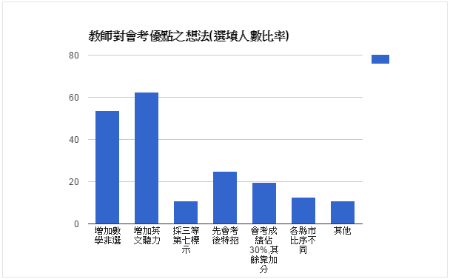
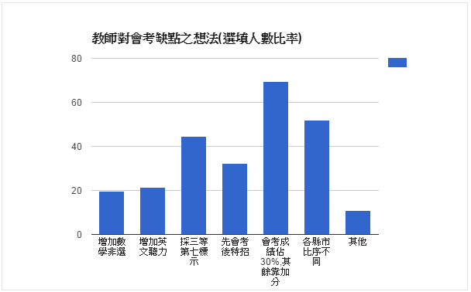
5、教師對於會考與基測優缺點的看法
(1)會考優點數據
而增加數學非選和英文聽力獲得許多老師的支持(53%、62%)推測原因和家長相同，認為可以增加孩子未來的競爭力。詳細數據如圖(十一)
(2)會考缺點數據
大多數的老師認為會考成績只佔30%是不好的，他們或許認為應保留基測，推測很多老師仍然認為應以考試成績為重，而不是校外加分。詳細數據如圖(十二)
圖(十一)教師對會考優點之想法
圖(十二)教師對會考缺點之想法

Slide 15
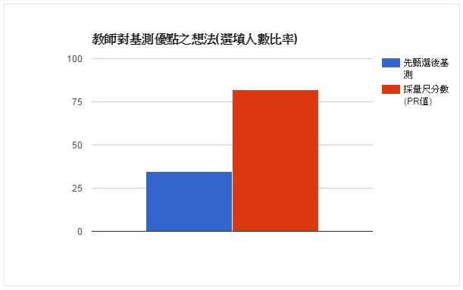
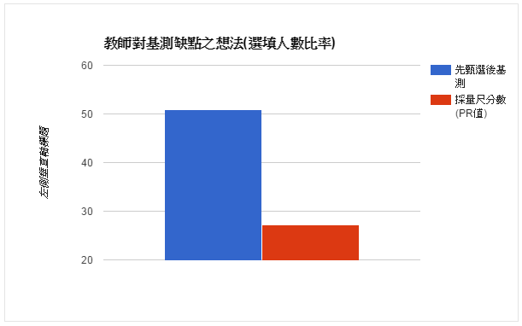
絕大多數老師(82%)認為採量尺分數是優點，這也與圖(十二)的問卷調查結果和老師認為的會考缺點相符合，並無矛盾之處。詳細數據如圖(十三)
(4)基測缺點數據
約一半老師(51%)認為先甄選後基測為缺點。詳細數據如圖(十四)
圖(十四)教師對基測缺點之想法
圖(十三)教師對基測優點之想法

Slide 16
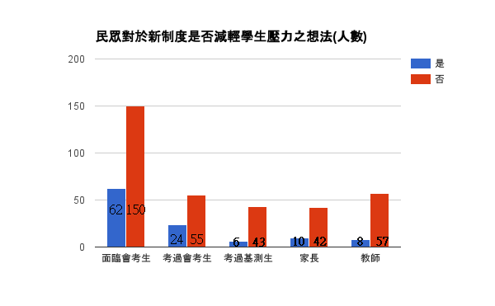
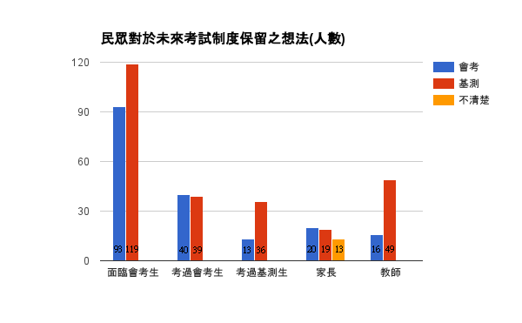
(三)民意傾向
1、未來考試制度
多數老師與基測生皆認為應保留基測，而面臨升學的國中生方面，也認為基測是較好的選擇。詳細數據見圖(十五)
2、能否減輕壓力
對於會考能減輕學生的考試壓力，大多數人是說no的，雖然不必分分計較，但是A與B之間的題數差距是相當接近的，推估是此原因讓多數人對於教育部減輕壓力的宗旨「無感」。詳細數據見圖(十六)
圖(十六)民眾對於新制度是否減輕學生壓力之想法(人數)
圖(十五)民眾對於未來考試制度保留之想法

Slide 17
參●結論
一、由於加分制度預期將變為讓每個學生都能接近滿分，因此將越來越與基測類似，既符合教育部「不必分分計較」的宗旨，也能達到老師與學生希望能與基測相同的期望。
二、對於英文聽力訓練不足的問題，能夠思考該如何解決，例如一禮拜能有一次全英語對話的英文課，程度慢慢由淺入深。
三、能夠增加對於會考的講座，使家長與學生能夠對於此制度更加了解。

